Slide 1
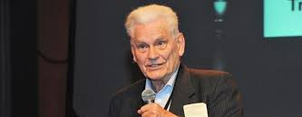
MVC
Trygve Reenskaug en 1978

Slide 2
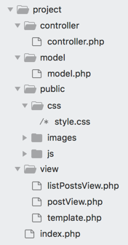
Le MVC ?
Design Pattern (patron de conception)
Un modèle d’organisation fait pour le développement Web
MODELES
CONTROLEURS
VUES

Slide 3
VUES
Affichages
Récupère des variables
On y trouve : du code HTML & du PHP (boucles, conditions)
Se Concentre sur l'affichage pour le user

Slide 4
CONTROLEURS
Intermédiaire entre le modèle et la vue
Demande au modèle les données et les analyse
Renvoie le texte à afficher à la vue
Il contient exclusivement du PHP
Gestion des droits d'accès

Slide 5
MODELES
Gère les données du site
C R U D
La logique en rapport avec les données
L'univers dans lequel s'inscrit l'application(banque, le modèle représente des comptes)

Slide 6
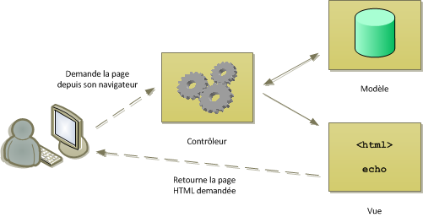

Slide 7
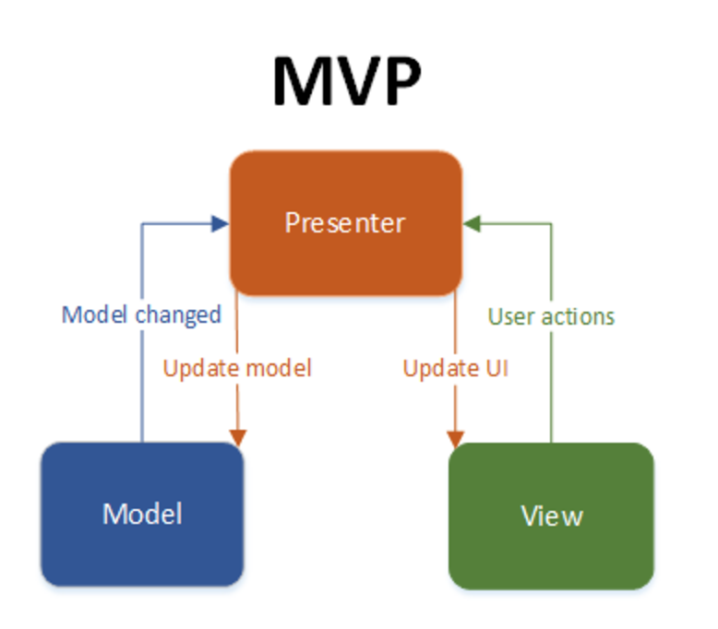
Elimine l'interaction entre la vue et le modèle
Elle est effectuée par la présentation

Slide 8
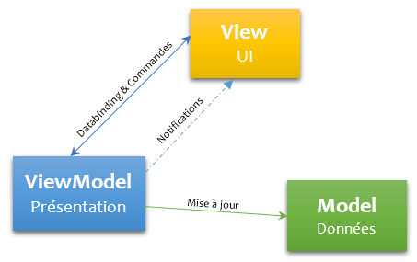
MVVM
(modèle-vue-vue modèle)
Utiliser pour le génie logiciel & industriel
Etudie les méthodes de travail
Etudie les bonnes pratiques des ingénieurs
Utilisé dans Windows et les logiciels de présentation graphique Web

Slide 9
Frameworks
Symfony
Laravel
AngularJS

